Slide 1
ОСОБЕННОСТИ КОРРЕКЦИОННО-РАЗВИВАЮЩЕЙ РАБОТЫ ПО РАЗВИТИЮ КОММУНИКАТИВНЫХ НАВЫКОВ С ДЕТЬМИ СТАРШЕГО ДОШКОЛЬНОГО ВОЗРАСТА С ЗАДЕРЖКОЙ ПСИХИЧЕСКОГО РАЗВИТИЯ
Учитель-логопед: Васильева Марина Владимировна

Slide 2
В настоящее время уже накоплен определенный опыт работы по организации коррекционно-педагогической помощи дошкольникам с задержкой психического развития в условиях специального детского сада. В коррекционной работе с такими детьми формирование коммуникативных умений превращается в сложную задачу, становится главной конечной целью всего коррекционного процесса, целью трудно достижимой, требующей длительной кропотливой работы дефектологов, логопедов, воспитателей, родителей. Поэтому очевидна необходимость совершенствования традиционных приёмов и методов, а также поиска более новых путей развития коммуникативных навыков у дошкольников с задержкой психического развития.

Slide 3
Игра и есть та деятельность, которая обеспечивает всестороннее развитие ребёнка. Является одним из могучих средств обучения и воспитания, в которой ребёнок осваивает эмоционально, а затем интеллектуально всю систему человеческих отношений. Она позволяет развивать внимание, мышление, память и другие психические процессы, а также коммуникативные навыки, поэтому в системе обучения и воспитания детей с ЗПР, игры занимают не только значительное место, но и представлены во всём их многообразии.

Slide 4
Программа обеспечивает развитие дошкольников в различных видах общения и деятельности, с учётом их возрастных, индивидуальных, речевых особенностей.
Программа направлена на создание условий речевого развития ребёнка на основе сотрудничества со взрослыми и сверстниками в соответствующих возрасту видах деятельности.

Slide 5
Программа способствует формированию общей культуры личности детей, в том числе развития их социальных, нравственных, эстетических, интеллектуальных качеств, инициативности, самостоятельности и ответственности ребенка, формирования предпосылок учебной деятельности.
Для реализации программы актуален ряд ведущих видов деятельности, таких как игровая, коммуникативная, познавательно-исследовательская.

Slide 6
Целью программы являлось развитие коммуникативных навыков дошкольников по средствам игровых технологий.
Задачами программы стали:
Повышение потребности общения со сверстниками и взрослыми.
Развитие способности к самоконтролю.
Развитие способности к эмпатии.
Повышение культуры вербального и невербального взаимодействия.
Обогащение запаса знаний об окружающем.

Slide 7
старший дошкольник умеет сотрудничать, инициировать общение и совместную со взрослым и сверстниками деятельность;
участвует в коллективной деятельности и проявляет положительные эмоции от сотрудничества с педагогом и сверстниками в совместной деятельности;
положительно реагирует на своих друзей и других сверстников в группе;
реализует партнерские отношения «ребенок среди сверстников»;
высказывается о своих игровых и познавательных предпочтениях, интересах.

Slide 8
Ладонь на ладонь
Цель: развитие умения согласовывать действия с партнером. Ход игры: дети прижимают ладошки друг к другу и таким образом двигаются по комнате, где можно установить разные препятствия, которые пара должна преодолеть. Это может быть стул или стол, а может быть сооруженная ребенком гора или река. В игре может участвовать пара взрослый-ребенок .

Slide 9
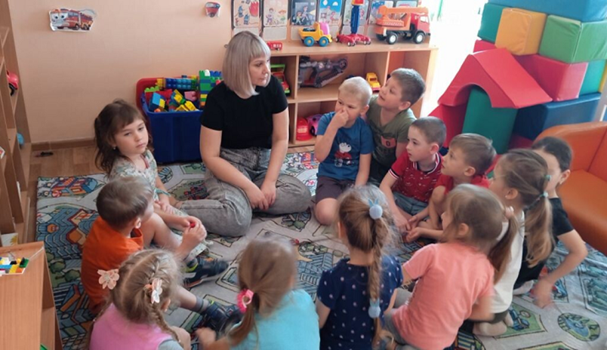
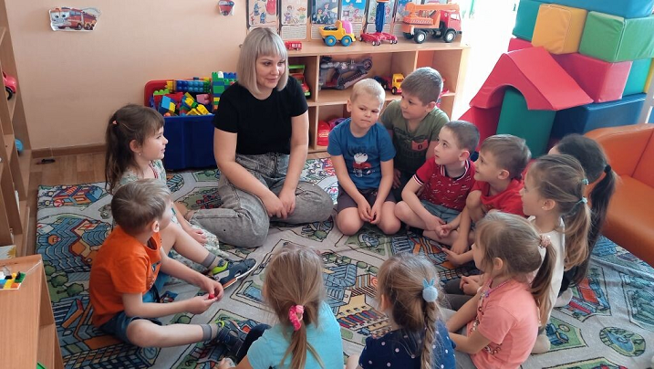

Slide 11
«Я люблю тебя за то...»
Цель: развитие позитивной установки на сверстников.
Инструкция: дети образуют два круга - один внутри другого, Идут в противоположных направлениях. По сигналу останавливаются, берутся со стоящим напротив за руки и говорят: «Я люблю тебя зато, что...» .
Снежинки
Цель: обучение сотрудничеству.
Материал: бумага, ножницы.
Ход игры: попросите каждого участника сложить 8 раз листок бумаги и вырезать звездочку, напоминающую снежинку. Когда все закончат работу, дети выкладывают на полу снежинки таким образом, чтобы получилась одна большая. Это упражнение можно выполнять небольшими группами детей, каждая из которых будет делать свою снежинку

Slide 12
Таким образом, можно сделать выводы, что детям старшего дошкольного возраста с задержкой психического развития мешает для полноценного взаимодействия с коллективом невысокий уровень развития коммуникативных навыков. Дети не заинтересованы в общении со сверстниками и не умеют себя вести при совместной деятельности. Это указывает на то, что для таких детей необходимо организовывать специальные условия, в которых будет осуществляться коррекционная работа целенаправленному развитию коммуникативных навыков у детей старшего дошкольного возраста с задержкой психического развития.

Slide 13


